Slide 1


C++ intermédiaire
Lambda / algorithmes standards

Slide 2
Entêtes précompilées
03

Slide 3
Entêtes précompilées - Precompiled header
C’est un fichier header compilé dans une forme intermédiaire (stdafx.h pour visual <=2017, pch.h pour visual 2019, )
Compilé en *.pch (visual) ou *.gch (GNU)
Pour qui ? GCC >= 3.4 et VS >= 2008. Fichiers stables et statiques (lib, stl, box…).
Pourquoi : pendant le dev, pour limiter les temps de compilation qui peuvent être très lourds en C++ (std::vector par exemple) (et c’est de pire en pire avec la meta-programmation et les grosse bibliothèques (boost, eigen, etc.))

Slide 4
Exemple
main.cpp + header.h → première compilation, on compile tout et on génère un header.pch
À la prochaine compilation, si l’horodatage de header.h n’a pas changé, le compilateur ne recompile pas header.h, il utilise directement header.pch
On peut de cette manière ne recompiler que le main s’il a changé.
Dans VS : option de compilation /Y*.
/Yc pour activer les entêtes précompilées
/Yu permet de renseigner un fichier déjà généré en amont
/FP permet de spécifier le nom de l’entête
Règles :
On ne peut pas partager un *.pch. Il est dépendant de la machine sur laquelle il a été créé.
Bien que l’utilisation d’un pch ayant été créé avec une configuration différente est permise (options de compilation, debug, variables d’environnement etc.), des incohérences et des warnings peuvent apparaître.
À noter : Visual peut précompiler les headers et les cpp.

Slide 5
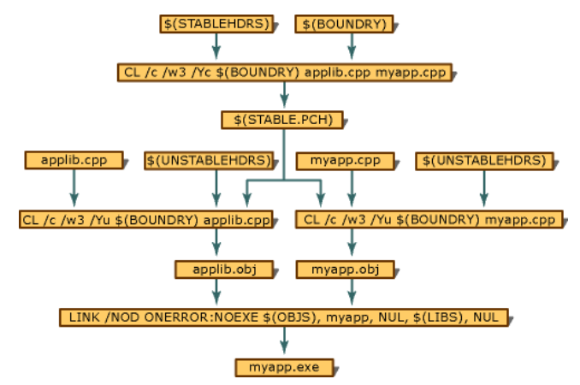
Exemple depuis la ligne de commande
Exemple de makefile venu de Microsoft
Entête précompilée : stable.pch
Compilation avec /Yc
Utilisation de l’entête avec /Yu
Notes:
Notez l’utilisation de /Yc et /Yu

Slide 6
Exemple depuis les propriétés visual
À vous !
Créer un nouveau projet Visual :
Ouvrir Visual,
Créer un projet « console »
Exécutez pour tester (CRTL-F5)
Ajoutez les fichiers headers.h et headers.cpp au projet (exercices\precompiledHeader\visual\visual)
Activez les infos de temps de compilation : Outils→Options→projet et solution → VC++ → Minutage de la génération
Lancer un rebuild et noter le temps de compilation
Dans les propriétés de header.cpp → C/C++ → En-têtes précompilées. Mettez : Création et header.h/pch
Dans les propriétés de visual.cpp → C/C++ → En-têtes précompilées. Mettez : Utilisation
Relevez le temps de nouveau
https://draft.io/qddy46cemn4jmv9h8ftd9vu5a6jdk3fngyq9rg2dq5k4
Notes:
1> 146 ms Link 1 appels
1> 1008 ms CL 2 appels
X2 sur l’exec
1> 312 ms Link 1 appels
1> 207 ms CL 2 appels

Slide 7
Exemple depuis Qmake
Dans le répertoire exercices\precompiledHeader\qmake ouvrez visual.pro
Une entête précompilée se paramètre avec PRECOMPILED_HEADER = …
Attention : l’entête précompilée ne doit pas être ajoutée aux headers !
Renseignez le script build_and_run.bat
Lancer le script
Relever les informations d’activation des entêtes précompilées affectées aux fichiers sources
Propriétés → C/C++ → En-têtes précompilés
Que remarquez-vous ?
Notes:
Qt génère automatiquement un fichier source correspondant à l’entête.

Slide 8
depuis CMAKE ?
CMAKE supporte également les headers précompilés depuis la version 3.16 (3.25 actuellement)
target_precompile_headers(<target> <INTERFACE|PUBLIC|PRIVATE> [header1...] [<INTERFACE|PUBLIC|PRIVATE> [header2...] ...])
Notes:
1> 146 ms Link 1 appels
1> 1008 ms CL 2 appels
1> 312 ms Link 1 appels
1> 207 ms CL 2 appels

Slide 9
Résumé
Il FAUT utiliser les en-tête précompilés sur vos projets
La bonne nouvelle c’est que vous le faites sûrement sans le savoir
Vous pouvez désormais savoir si un projet les utilise et les utilise correctement. Le cas échéant, les mettre en place

Slide 10
Options de compilation
04

Slide 11
Catégories
Warnings/styles
Optimisation
Debug
/W[0, 1, 2, 3, 4]
-Wall
-Werror
-std=C++[11,14,17]
-O[0, 1, 2, 3]
-ffast-math
-march=name
-DMYMACRO
-g
/Z7
/ZI
/Zi
Et bien plus encore…

Slide 12
Options d’Optimisation
GCC
MSVC
-O0
-O1
-O2
-O3
-fast-math
-march=native
OpenMP : -fopenmp
Vectorisation :
-ftree-vectorize ou –O3 + -ffast-math
-m[SSE|SSE2|AVX|AVX2|AVX512]
/Od
/O1
/O2
/Os et /Ot pour favoriser la taille ou la vitesse
/fp:fast
/flavor
OpenMP : /openmp
Vectorisation :
/fp:fast
/arch:[SSE|SSE2|AVX|AVX2|AVX512]

Slide 13
À vous !
OBJECTIFS
OUTILS
Ajouter des options de compilation à un projet
Comparer les performances d’une application avec et sans options de compilation
Renseigner le script build_and_run.bat du dossier « exercices\compilerOptions\optim »
Lancer le script
Relever le temps de calcul en debug avec les options par défaut
Passez en release et relever le temps
Jouer avec les options d’optimisation pour évaluer les gains
/fp:fast, /Ox
/arch:AVX,
/Qvec-report:{1}{2}
Questions
Quel gain entre debug et release ?
Comment expliquer un tel chiffre ?
Notes:
Pas de symboles : 17 ko
/Zi = 46 ko + 156 ko de pdb
/ZI = 55ko + 156 ko (pdb) + 139 ko (idb)
/Z7 = 148 ko
IDB = Intermediate debug format créé par l’IDA (The Interactive Disassembler), capable de « désasembler » un exe.

Slide 14
Note sur les configurations
Les configurations release et debug de visual peuvent sembler obscures. Ces configurations ne diffèrent en fait que par les options de compilation utilisées.
Configuration DEBUG habituelle
Configuration RELEASE habituelle
/Od
/Zi
/O2
Pas d’info de debug
C’est tout ! Vous pouvez modifier et ajouter des configurations manuellement au besoin

Slide 15
Options de debug
Lors du debug, il est nécessaire d’avoir les noms des symboles utilisés. Ces noms peuvent être stockés dans les .obj ou les .pdb. Aucun .exe ou .dll ne peut contenir les symboles de debug.
GCC
MSVC
-g[0, 1, 3] 2 par défaut = niveau de détail des informations de debug.
0 = pas d’info.
1 = infos de base (functions, lignes, pas de variables locales). Utile par exemple pour des libs.
2 = 1 + variables locales
3 = infos en plus pour le debug des macros
-g[gdb, dwarf, stabs, stabs+, xcoff, vms][0, 1, 3]
(rien par défaut en release IDE)
/Z7 = génération des symboles dans les .obj. Pas de PDB créé. .obj beaucoup plus lourd.
/Zi fichier PDB <projet>.pdb avec toutes les infos de debug. N’affecte pas les optimisations (par défaut en debug IDE)
/ZI Idem /Zi + prise en charge de « Modifier et continuer ». Non compatible avec les optimisations et la macro __LINE__

Slide 16
À vous !
OBJECTIFS
OUTILS
Comparer les tailles des .obj avec et sans /Z7
Générer un fichier PDB
Débugger un code avec les optimisations activées /O2
Avec la solution Visual précédente
Compiler en debug et release et relever la taille du .obj
En debug, explorer les options /Z7 /ZI et /Zi et notez les fichiers créés
En release, ajoutez les informations de debug et déboguer votre programme
Questions
Quelle est la solution la plus légère pour le disque ?
Notes:
Pas de symboles : 17 ko
/Zi = 46 ko + 156 ko de pdb
/ZI = 55ko + 156 ko (pdb) + 139 ko (idb)
/Z7 = 148 ko
IDB = Intermediate debug format créé par l’IDA (The Interactive Disassembler), capable de « désasembler » un exe.

Slide 17
Modifier et continuer
Dans le projet précédent, générez les infos de debug au format /ZI
Vérifiez que l’option « Modifier et continuer » est active dans : Outils → options → débogage → général
Placer un point d’arrêt et modifier le code sur la ligne d’arrêt
Faites de même en modifiant du code au dessus du point d’arrêt
➔C’est pratique mais pas magique ☺

Slide 18
Options warnings et de styles
Utiliser un compilateur rigoureux
GCC
MSVC
-Wall
-Werror
-std=C++[11, 14, 117]
#pragma GCC diagnostic push #pragma GCC diagnostic ignored "-Wunused-parameter"
/W0 = aucun warning
/W1 = grave (par défaut ligne de commande)
/W2 = /W1 + significatif
/W3 = /W2 + qualité de production (par défaut IDE)
/W4 = /W3 + informatif
/Wall = /W4 + l’enfer
#pragma warning( push ) #pragma warning( disable : 4100 )

Slide 19
À vous !
OBJECTIFS
OUTILS
« Proprifier » un code existant à l’aide des warnings
Renseigner le script build_and_run.bat du dossier « exercices\compilerOptions\warnings »
Lancer le script
Ce projet compile sans problème avec l’option /W0
Paramétrer le projet en /W4
Corriger les warnings !
Questions
Sans compiler, en /Wall combien repérez-vous de warnings potentiels ? Relever le vrai nombre
Sans compiler, en /W4 combien repérez-vous de warnings potentiels ? Relever le vrai nombre
Notes:
Pas de symboles : 17 ko
/Zi = 46 ko + 156 ko de pdb
/ZI = 55ko + 156 ko (pdb) + 139 ko (idb)
/Z7 = 148 ko
IDB = Intermediate debug format créé par l’IDA (The Interactive Disassembler), capable de « désasembler » un exe.

Slide 20
Projet de groupe
05

Slide 21
À vous !
OBJECTIFS
OUTILS
Mettre en place un projet « parfait »
Une entête précompilée
Une lib externe dans une dll
Des lambdas
Option de compilation /W4
Tout ce qu’on a vu
Mettez sur papier votre projet
CMAKE / QMAKE ou directement Visual Studio
Sujet libre
Attention /!\
Un incroyable lot à gagner !

Slide 22
Un mot sur la « parallel STL »
06

Slide 23
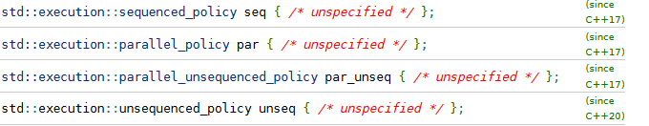
Du calcul parallèle dans le standard
Les algos les plus utiles
De nouvelles « politiques d’exécution »
find
any_of
count
all_of
find_if
for_each
none_of
partition
reduce
remove
remove_if
search
sort
transform

Slide 24
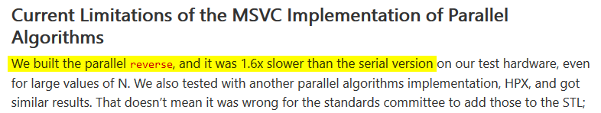
Limitations…
Certains algorithmes ne sont pas implémentés en version parallèle par les compilateurs.
Chez Microsoft, des implémentation parallèle plus lentes que les versions séquentielles ont été retirées : (copy, copy_n, fill, fill_n, move, reverse, reverse_copy, rotate, rotate_copy, swap_ranges)
Ce n’est pas uniquement de leur faute, les algo de la std sont difficilement optimisables car limités par la bandes passantes entre les différentes mémoires…

Slide 25
Conclusion sur la « Parallel STL »
À utiliser lorsque :
On travaille sur des données de (très) grande dimension
Les calculs sont conséquents par rapport aux transferts mémoire
On n’a pas le temps d’optimiser et on veut juste faire en sorte que ça aille « un peu » plus vite

Slide 26
Des outils en ligne
Tester les compilateurs C++
Tester des langages
Voir le code compilé : https://godbolt.org/z/179e9s
Exécuter du code compilé avec GCC/CLANG : https://wandbox.org/
Exécuter du code : https://repl.it/languages/cpp

Slide 27
Sources
Wikipédia https://fr.wikipedia.org/wiki/C%2B%2B
Toolchain : https://www.cprogramming.com/tutorial/shared-libraries-linux-gcc.html https://imagecomputing.net/damien.rohmer/data/previous_website/documents/teaching/14_0fall_cpe/3eti_software_development_c/cours/cours4.pdf
https://docs.microsoft.com/fr-fr/cpp/build/walkthrough-compiling-a-native-cpp-program-on-the-command-line?view=msvc-160
Options de compilation
https://docs.microsoft.com/fr-fr/cpp/build/reference/compiler-options-listed-by-category?view=msvc-160

Slide 28
Templates Templates variadic Const Threads Move Optional Variant
07
À venir

